Slide 1
Rico OÜ
Reimo Nebokat
MAAELU KONVERENTS 2023

Slide 2
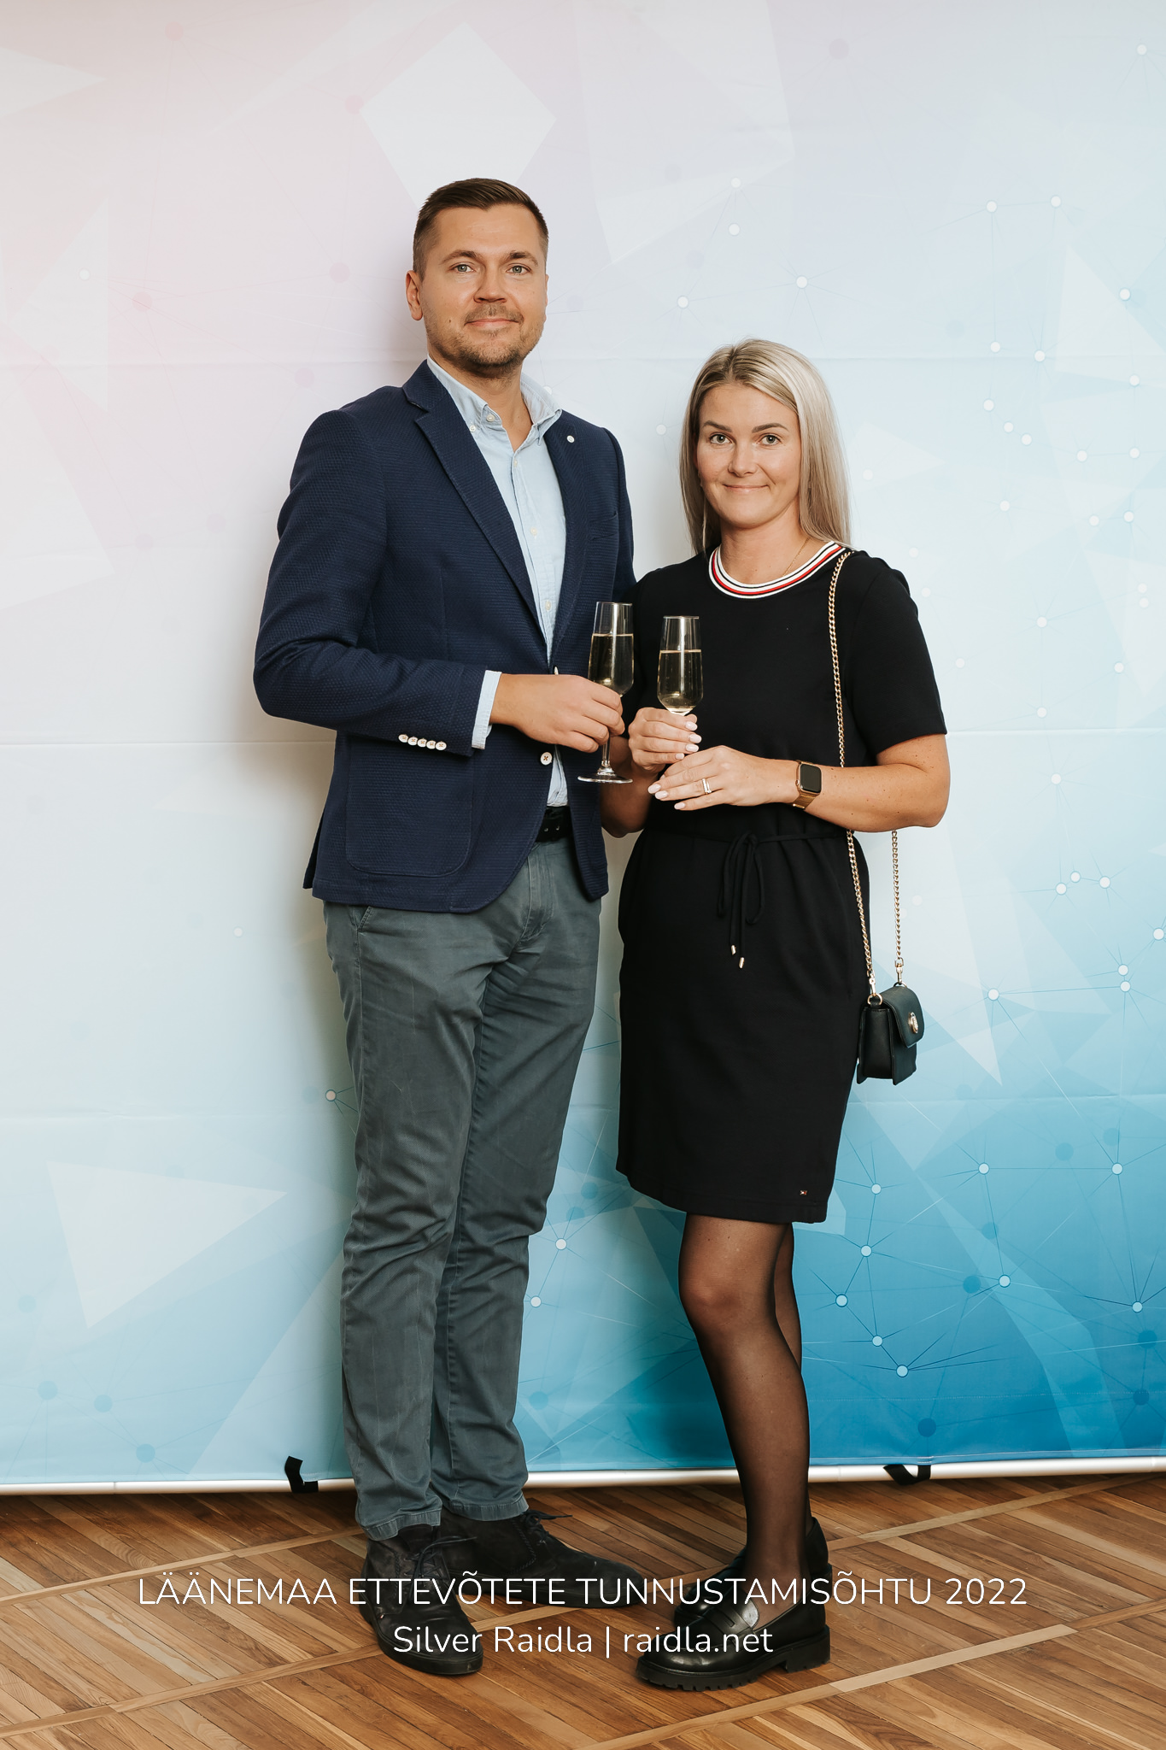
Anniki Truu-Nebokat
erialalt alushariduse pedagoog, kosmeetik ja raamatupidaja
töötanud ilusalongis kosmeetikuna ja lasteaias lasteaiaõpetajana
käsitöö müügiga tegelenud aastast 2011
Reimo Nebokat
erialalt raamatupidaja
töötanud Sotsiaalministeeriumis ministri nõunikuna ja Reformierakonna peasekretärina

Slide 3
aastal 2023
6 töötajat
toodame Haapsalus
valikus ca 180 toodet (sh ca 130 oma)
müüme ca 40 000 lõhnaküünalt (ca 60 erinevat) aastas
loome ärikingitusi ja korraldame küünalde valamise töötubasid
kasutame kvaliteetset ja naturaalset toorainet – sojavaha

Slide 4
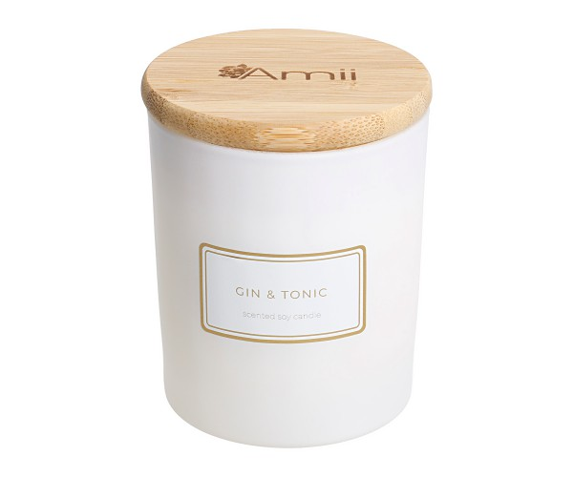
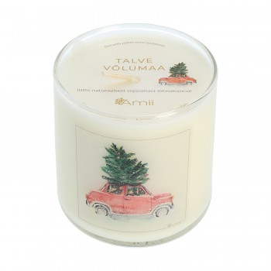
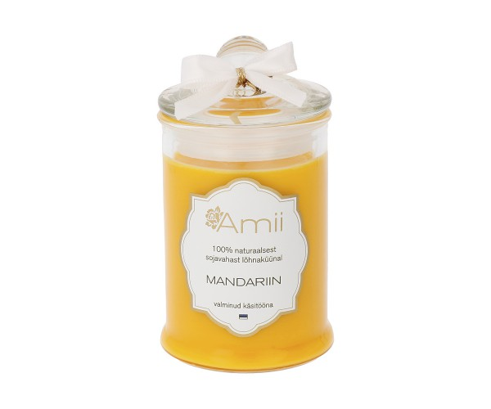
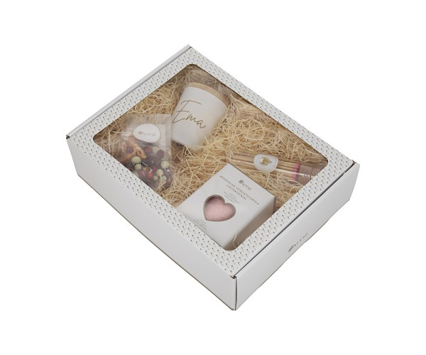
tooted on müügil enam kui 250-s müügikohas
Notes:
Lõhnaküünlad, ruumilõhnastajad, steariinist laua- ja kroonküünlad, aroomivahad, kinkekomplektid, eeterlikud õlid ja numbritega säraküünlad.

Slide 5
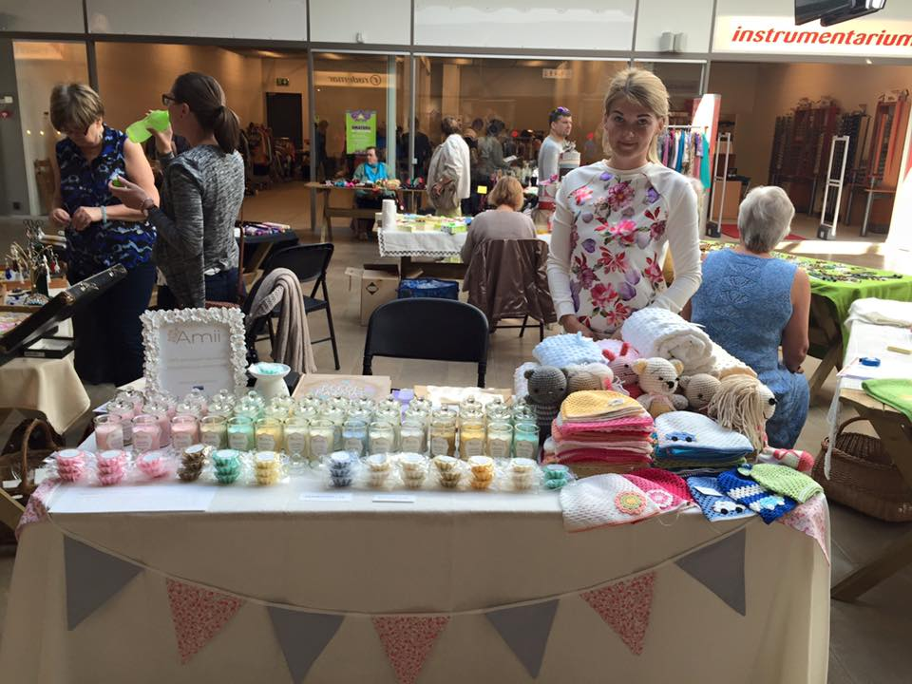
Kuidas kõik aastal 2016 algas?
Anniki katsetas järjekordselt teha midagi uut – sojavahast lõhnaküünlaid ja aroomivahasid.
valasime kodus köögis
valikus 46 toodet (23 küünalt ja 23 vaha)
müüsime ca 1500 lõhnaküünalt aastas
korraldasime töötubasid
müüsime laatadel ja 13-s müügikohas

Slide 6
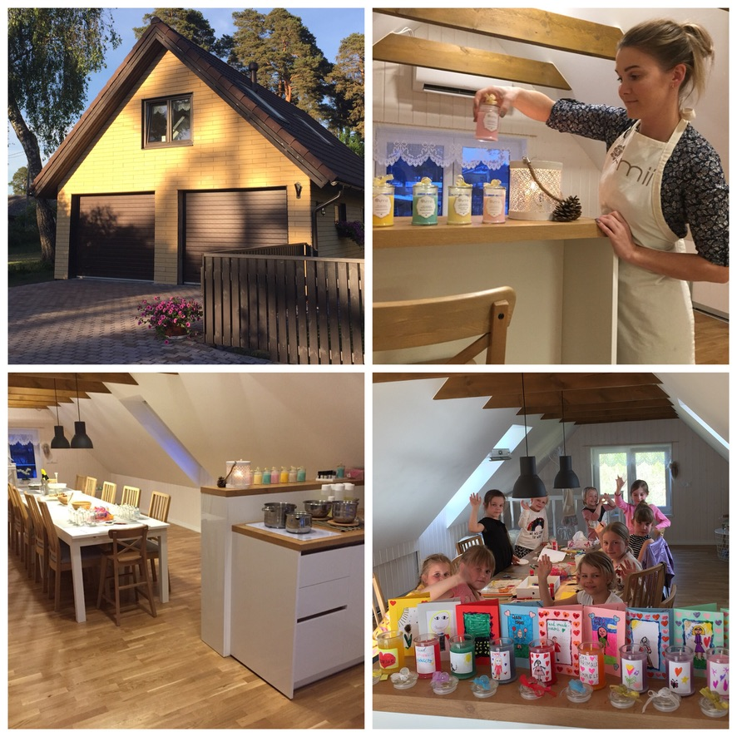
2017 sai otsustatud teha sellest äri
Tõuke andsid:
LEADER toetus – ehitasime garaaži tootmise ja ostsime seadmeid
jõulumüük Apollo raamatupoodides
ca 4500 lõhnaküünla müük aastas
vaba valik – ei tee seda kellegi arvelt – kvaliteetselt
…kui ei õnnestu, siis oleme sammuke lähemal järgmisele ettevõtmisele
Notes:
Vaha sulatamise masin 40 küünla valamiseks.
Kellele need 40 maha müüa?
Täna on vaha sulatamise masin 470 küünla valamiseks.

Slide 7
EXCEL peab olema paigas!
Saavutada nullpunkt olematute tootja kuludega ja kõrge omahinnaga.
Saavutada nullpunkt tootja kuludega ja madala omahinnaga.
Müüa rohkem, et kasum võimaldaks kasvada.
Lõhnaküünla hulgihind on olnud 2016-2022 sama, esimene tõus 2022 keskel.
Toote jaehind = 100%
20% | 20% | 20% | 20% | 20%
omahind | tootja | logistika | müüja | käibemaks
Notes:
Toote jaehinna 5ga jagamise loogika toimis.
Eesti on väike turg, logistika osa on müüja poole kaldu.
Esimene faas oli tooraine kulud saada 40% jaehinnast.
Teine faas oli tooraine kulud saada 20% jaehinnast. Vahel isegi odavamalt, aga siis finantskulud suuremad.
Järgmine faas kasvatada mahtu, et kasum aitaks kasvada ning kahjumeid madalhooajal poleks.

Slide 8
Tehnilised lahendused peavad kasvu toetama!
omahinna arvestus
EAN koodid (GS1)
e-andmevahetus (EDI): ostutellimused, saatelehed, e-arved (Telema)
tooteinfo ja pakkumiste halduskeskkond (Telema)
logistika (Venipak)
tolliprotseduuride tugi
toote- ja imagofotod
kujundused, tõlked, kleebised
Notes:
Otsus parimate lahenduste kasuks.
Sisseseadmised väiksena lihtsamad. Konkurentidest paremad (EAN, e-arved, tarned).
Logistika lahendus tõi Narva Prisma sama lähedale kui Haapsalu Coop.

Slide 9
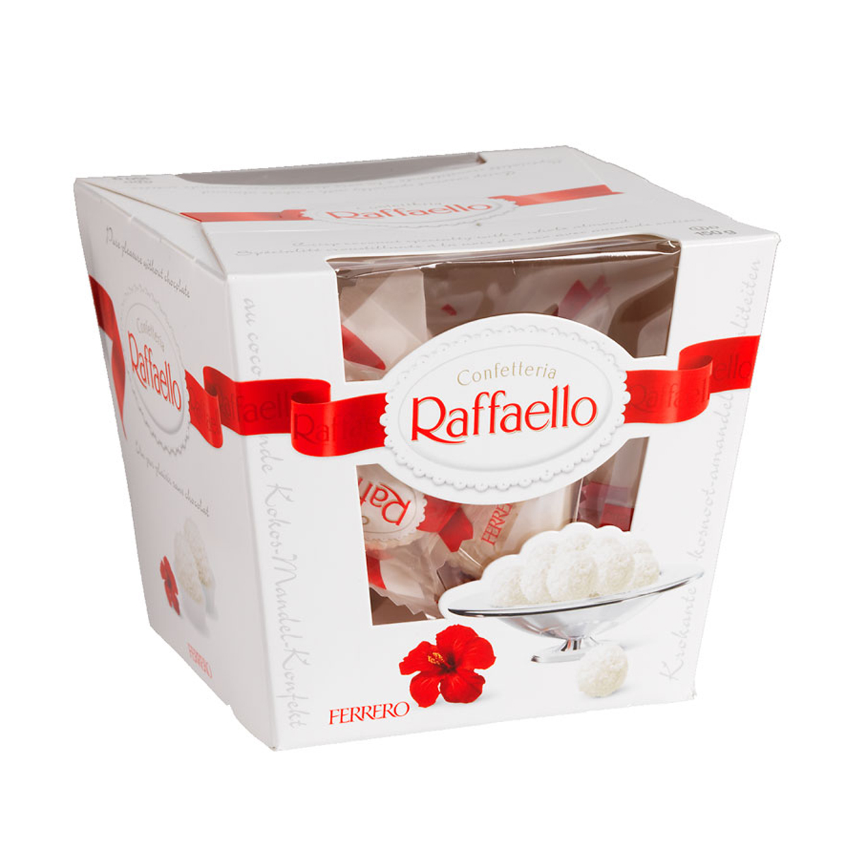
0 -> 250 müügikohani!
Toidu-, kingi-, aiandus-, lille-, disaini- ja ehituspoed.
Tanklad, laevad, e-poed, ilukaubamajad, ilusalongid.
Kõigepealt Haapsalu, siis kogu Eesti ja alles siis eksport.
Iga hooajaga suurendada müügikohtade arvu.
Toodet saab müüa, kui see on müügil.
Raffaello komme on ostnud igaüks ja neid saab igalt poolt.
Notes:
4aastat ja 4 kuud Selveri rahani.

Slide 10
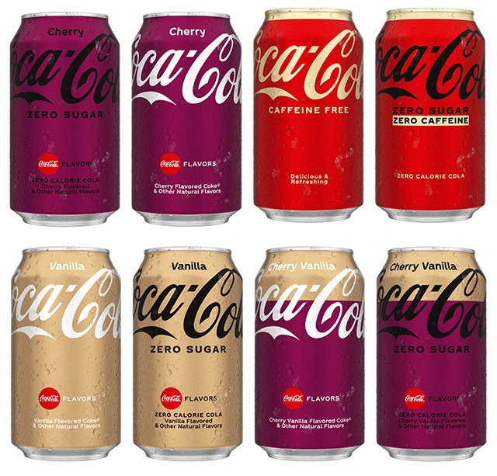
0 -> 130 omatooteni!
Oleme testinud ca 150 erinevat lõhna ja jõudnud 45 erineva lõhnaga küünlani.
Arendame ja täiustame tooteid pidevalt.
Igal aastal tuleme välja uute toodetega/tootesarjadega.
Laiem valik on atraktiivne edasimüüjale ja vähendab
logistika kulu ühele tootele.
Miks on nii palju erinevaid maitseid Coca-Colal?

Slide 11
Tooraine ostmine
Valmistooteks tootmine
Valmistoote müümine
Valmistoote tagastamine ja/või tasumine
Finantsvõimendus aitab kasvada!
Tarneahela finantseerimine on meie õlul ja riisikol.
100% ettemaks (MAI)
+ 60-120 päeva (AUG-SEPT)
+ 60-90 päeva
(OKT-DETS)
+ 30-60 päeva (DETS-JAAN)
Notes:
Kogu tarneahela finantseerimine meie õlul.
Lõpptarbija jaoks odavaim lahendus, sest finantskulu on ainult tooraine summal.
Ilma võõrkapitalita me poleks kasvanud ja äri ei oleks.
Hooajaline müük. 50% müügist viimasel kolmel kuul. Raha detsembrist veebruarini.
Tootmisest 6 kuud kulub kolme viimase kuu toodete valmistamiseks. Oktoobris tarned, maist alates ettetootmine.
Me impordime oma tooraine: klaasid Hiinast ja Bulgaariast, muud UKst, Saksamaalt ja Poolast. Transport meieni võtab alati aega.
Raha laekumise välde 6-8 kuud, siis võtame vastu võõrkapitali, intressiga 10-12%.

Slide 12
Briljantset bilanssi ei tasu kasvamise hetkel oodata
Selle aasta käive +70%, kuid aasta alguse bilanss kohutav.
Miks?
Maksimum tootmine kuni jõuludeni.
Enne jõule kukkus ostutellimuste hulk.
Aasta alguses saabusid kokkuvõtted ja tagastused.
Müügiarved krediteeritakse, ladu täidetakse tagastustega, uus tooraine vajab ostmist.
Kes oleks andnud krediiti? ☺
Notes:
Pangad ei ole nõus riskima intressi eest.
Meie riskime 9 kuud – toodame ette, suurendame kulusid, oleme kahjumis. Aasta 3 viimase kuu müük aimatav, mitte teada. Kampaaniaid palju.
Käive +70%, aga laenu poleks kasvamiseks saanud.
Mis siis juhtus? Õpetlik lugu väljakutsest meil.
Ootasime rekordeid.
Ostutellimusi ei tulnud.
Saabusid kokkuvõtted: raha asemel tegime kreeditarveid ja ladu täitus tagastustega.
Soodusmüükide kokkulepped märts-mai, samal ajal tootmise alustamine, tooraine ost ja madalhooaja kahjumid.
Kes oleks andnud krediiti? ☺
7 aastat pärast stardipositsiooni võtmist jõuame aega, kui madalhooaja mured ei pidurda kasvu.
Pildil sel kevadel tehtud eriküünlad müügi hoogustamiseks.

Slide 13
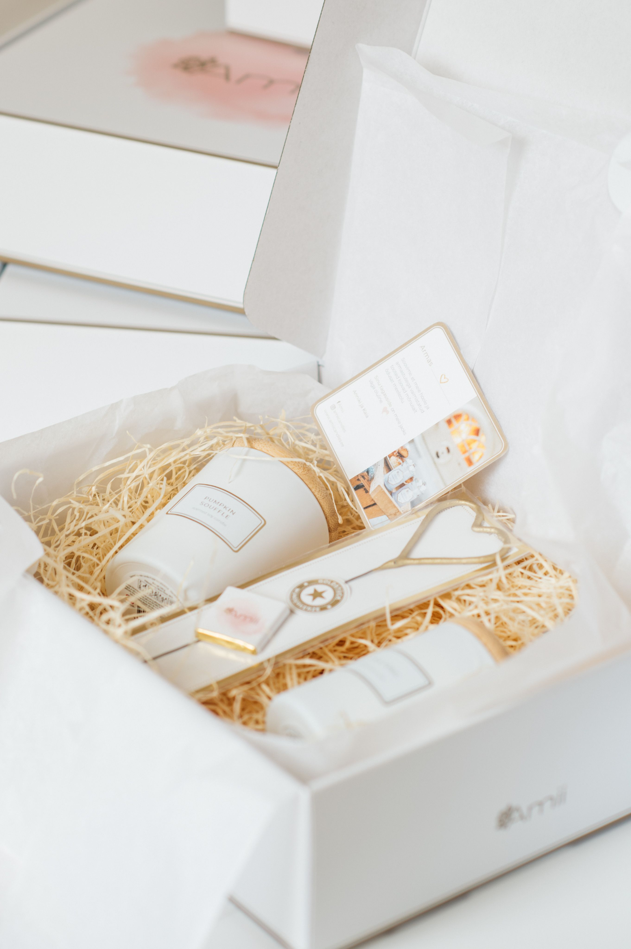
TÄNAN KUTSUMAST JA KUULAMAST!
Rico OÜ
Reimo Nebokat
Amii
amiicandles
www.amiicandles.ee
MAAELU KONVERENTS 2023

